Slide 1
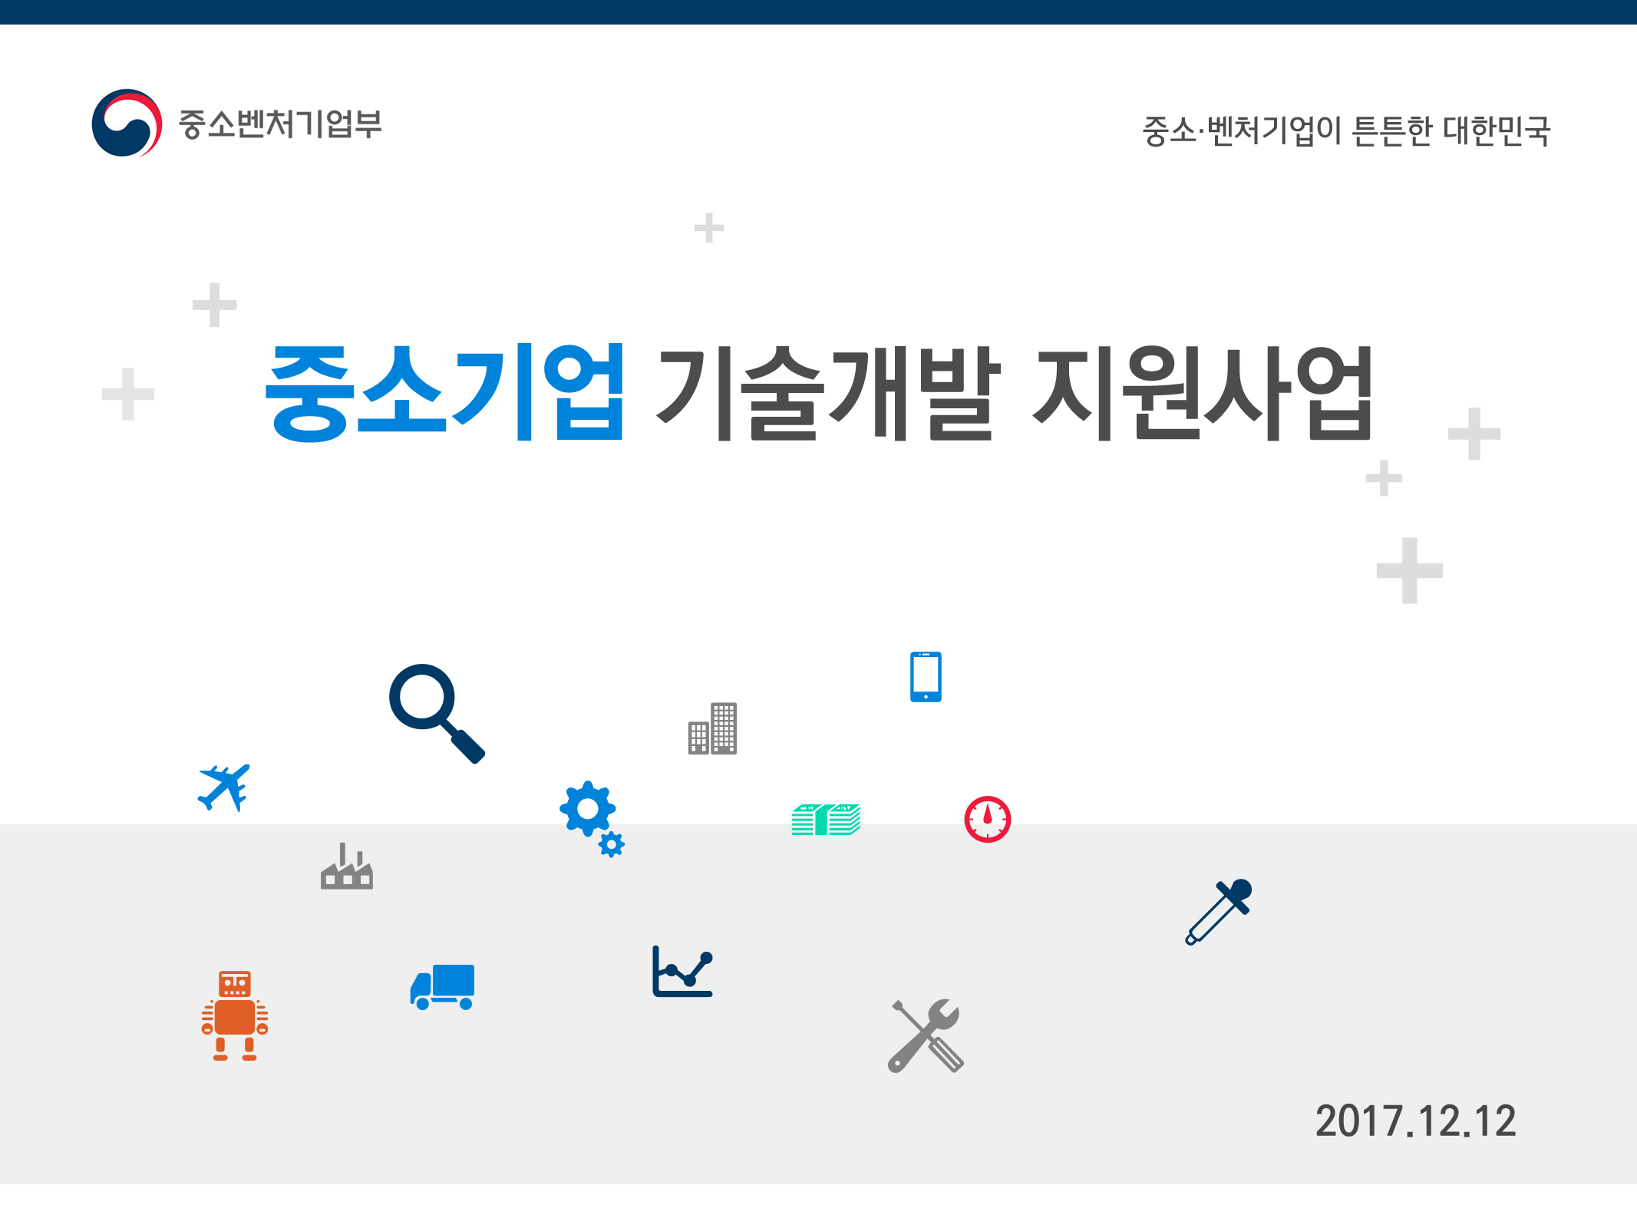
2018.1.19

Slide 2
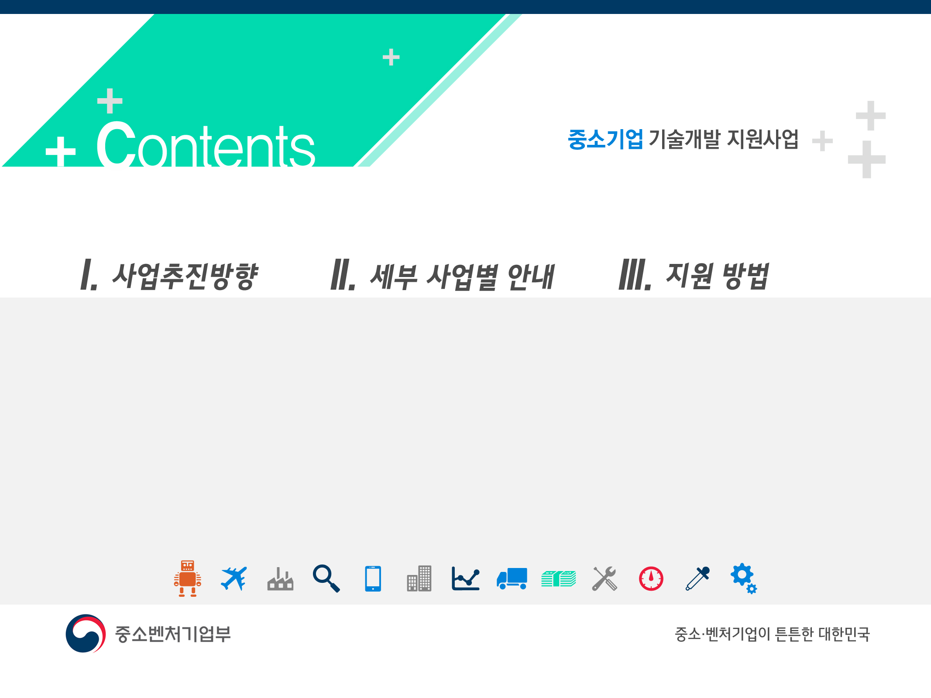
01 지원개요
01 기업성장촉진
01 지원 방법
02 추진정책
02 생태계 활성화
02 중소기업 기술로드맵
03 사업별 개요
03 인력 및 인프라
03 R&D 준비·수행 시 유용한 정보

Slide 3
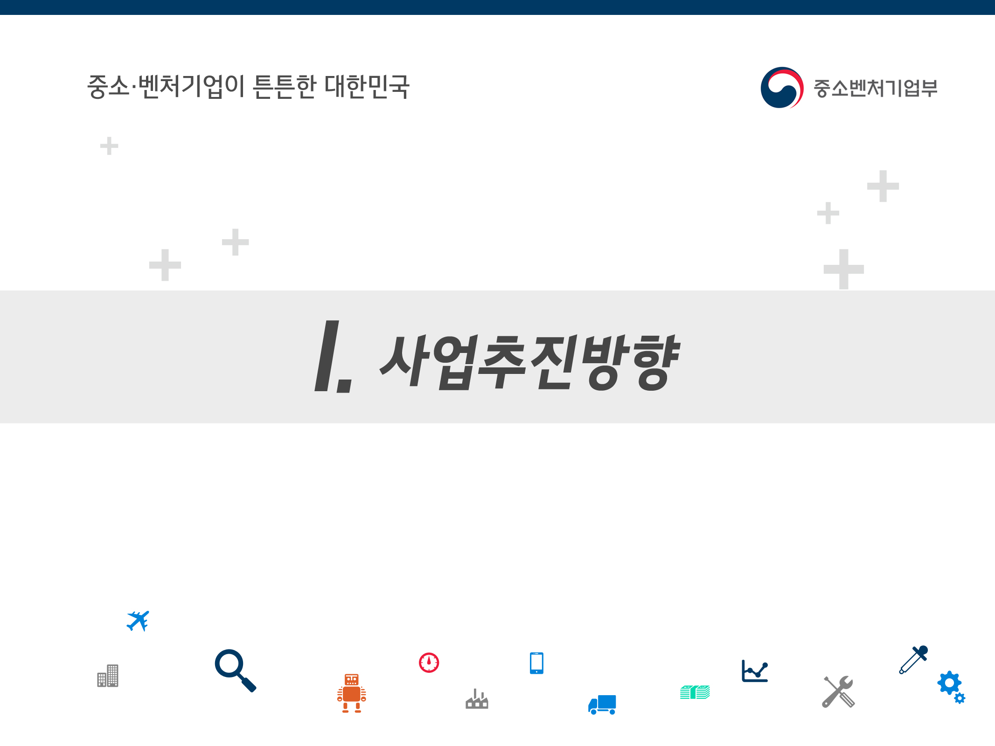
※ 개별 사업공고 시 일부 내용 변경 가능

Slide 4


01
지원 개요
지원 규모
2018년 1조 839억원(13개 세부사업, 25개 내역사업)
지원 내용
01
기본 신청자격
02
지원 조건
중소기업 : 중소기업기본법 제2조에 의한 기업
* 단, 사업별 특성에 따라 세부 신청자격 상이
정부출연(무담보,무이자), 총 사업비의 50~80%
기업은 민간부담금(총사업비의 20~50%)의
40~60% 이상은 현금으로 부담
03
지원 한도
04
기술료 (R&D 성공시)
사업별 최대 2년 이내 2천만원 ~ 6억원 이내
(단, 월드클래스 300은 최대 5년, 75억원 이내)
정액기술료 : 최대 4년간 중소기업은 출연금의 10%,
중견기업은 출연금의 20%
경상기술료 : 5년간 R&D 결과물로 발생한 매출액의
일정비율(정부출연금의 1% + 매출액의 1~2%)

Slide 5




02
추진정책
“
중소기업 R&D 혁신
”
국정과제

Slide 6
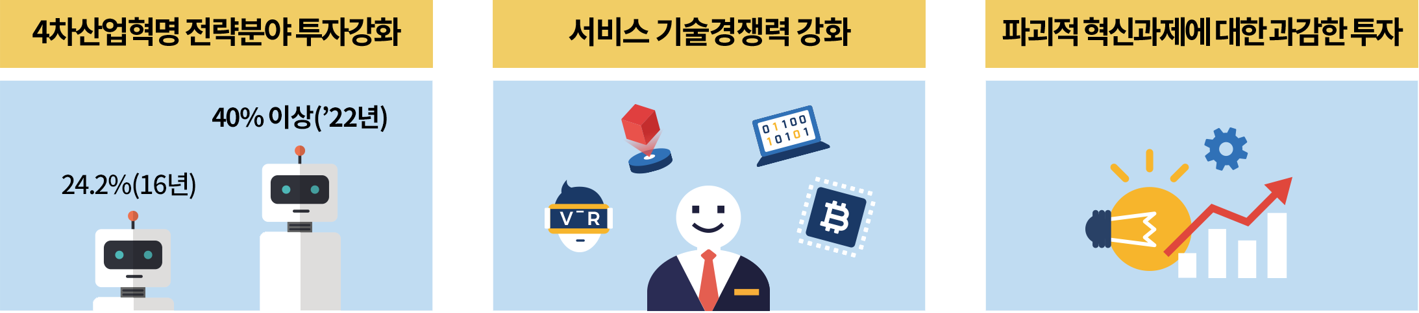

02
추진정책
전략분야 R&D 중점투자
(‘16년)
기업의 디지털 역량강화
ICT ·제조업 융합
기업의 신시장 창출
기술융합, 협업활성화를 위해
기업중심의 서비스 R&D 강화
원천기술보유 중소기업 등 혁신기술기업에 대한
과감한 지원

Slide 7


02
추진정책
R&D 성과확산을 위한 종합지원체계 구축
R&D 스쿨운영,
기술지주회사 자회사 사업화지원
IP기반 R&D활성화
기술금융 ·VC심사 반영
중소기업 전담 공공연 지정
기술보증기금 등과 협력
R&D 사업화 자금 확대

Slide 8

02
추진정책
수요자 중심의 R&D 제도 선진화
수시모집
온라인평가확대
현장평가 간소화
정산부담 경감
성실실패범위 확대
개발유지권고
실패과제의 자발적 완성 인정
넛지방식 자율적 점검 등
R&D지원의 투명성 제고

Slide 9
03
사업별 개요
구분 | 세부사업명 | 지원규모(억원) | 지원기간 | 지원한도(억원) | 출연비중
기업성장촉진 | 창업성장 기술개발 | 2,727 | 1~2년 | 2~5 | 80%
 | 기술혁신개발 | 2,269 | 2년 | 6 | 65%
 | 제품서비스기술개발 | 83 | 1년 | 2 | 65%
 | 공정･품질 기술개발 | 444 | 1년 | 0.5~1 | 75%
 | 글로벌 중견기업 육성 프로젝트지원(WC300) | 653 | 5년 | 75 | 50%
 | 재도전기술개발 | 46 | 1년 | 1.5 | 80%
생태계활성화 | 산학연협력술개발 | 1,395 | 1~2년 | 1~4.5 | 75%
 | 중소기업상용화기술개발 | 1,702 | 2년 | 2~6 | 60~75%
 | 중소기업 R&D역량제고 | 108 | 4~9개월 | 0.25 | 75%
 | 지역특화산업육성 | 1,105 | 2년 | 2~6 | 70%
인력 및 인프라 | 기술혁신형 중소기업연구인력지원 | 246 | 3년 | 0.5 | 50%
 | 산업주도형 기술교육혁신 | 43 | 1년 | 6 | 88%
 | 혁신형 일자리 선도사업 | 18 | 1년 | 예산범위내 | 100%
* 위 사항은 개별공고 시 변동될 수 있음

Slide 10
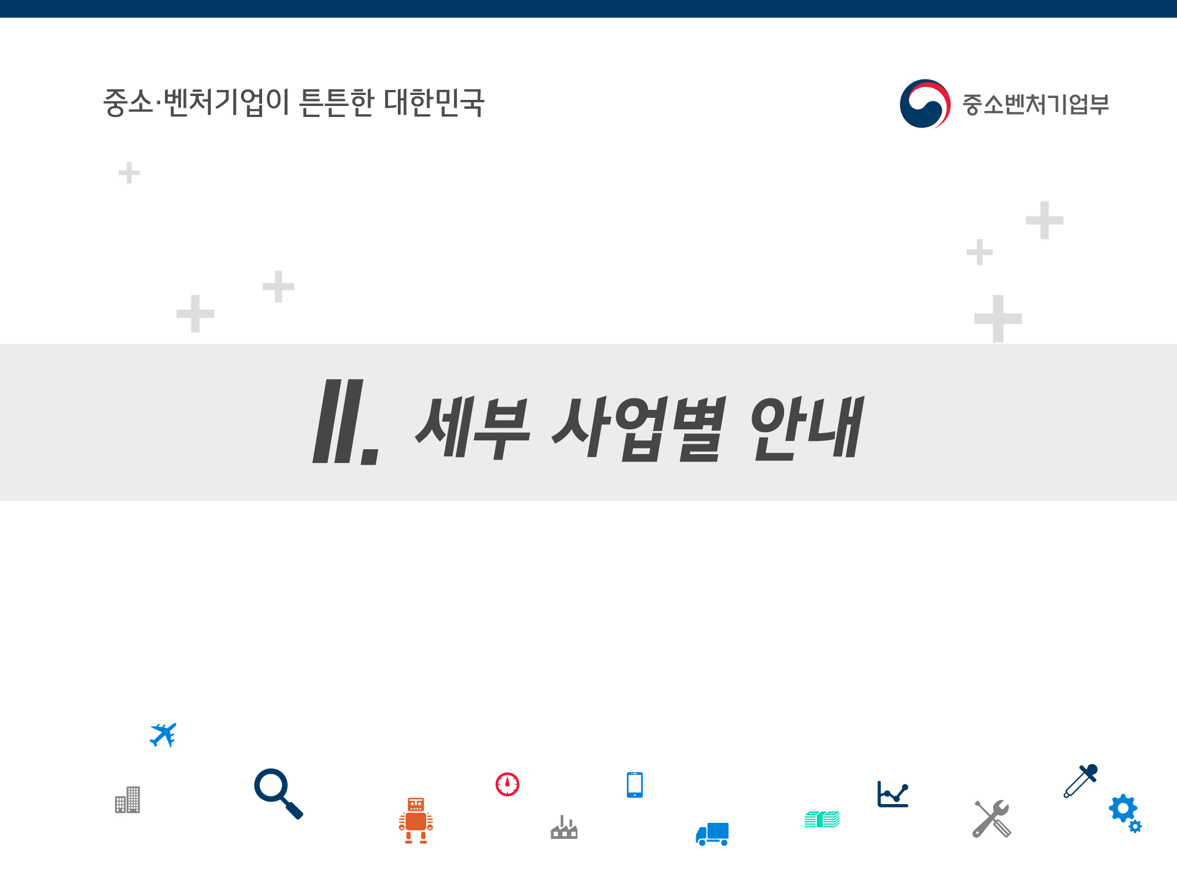

Slide 11

01
기업성장촉진
창업성장기술개발
사업목적 : 성장 잠재력을 보유한 창업기업의 R&D 지원을 통해 기술창업 활성화 및 창업기업의 성장촉진
지원규모 : 2,727억원
지원내용
창업기업과제(1,922억원)
(디딤돌 창업과제) 일반 창업기업 및 여성기업 등의 기술개발 지원
(혁신 창업과제) 고기술․유망기술 등 4차 산업혁명 분야 창업 기업의 기술개발(R&D, R&D+사업화․IP전략)지원
R&D : 글로벌지향형, 스핀오프형, 기술도입형 및 R&D 집약형 등 4가지 유형의 창업 후 7년 이하인 기업
R&D+사업화 : 창업 후 3~7년 기업으로 신청자격 요건 제한
기술창업투자연계과제(805억원)
(민간투자주도형 기술창업지원(TIPS)과제) 액셀러레이터 등 TIPS 운영사(기관)가 발굴․투자한 기술창업팀에게
보육․멘토링과 함께 기술개발 지원
(크라우드펀딩연계형 기술창업지원과제) 크라우드펀딩에 성공한 기술창업 기업의 기술개발 지원
지원조건
구 분 |  | 개발기간 및 지원한도 | 정부출연금 비중 | 지원방식
창업기업과제 | 디딤돌 창업과제 (여성참여활성화과제) | 최대 1년, 1.5억 원 (최대 1년,1억 원) | 80% 이내 | 자유공모+품목지정 (자유공모)
 | 혁신 창업과제 | 최대 1년, 2억 원 |  | 4차 산업혁명 품목지정
기술창업 투자연계과제 (TIPS) | 민간투자 주도형(TIPS) | 최대 2년, 5억원 (*바이오 분야 7억원) |  | 자유공모, 4차 산업혁명 분야 가점
 | 크라우드펀딩 연계형 | 최대 1년, 2억원

Slide 12
01
기업성장촉진
중소기업 기술혁신개발
사업목적 : 대·내외 환경 변화에 따른 수출․혁신형기업 맞춤형 R&D지원을 통해 글로벌 선도 중소기업 육성
지원규모 : 2,269억원
지원내용
수출기업기술개발(940억원)
(글로벌강소기업) “글로벌 강소기업 육성사업”에 선정된 중소기업의 기술개발 지원
(수출유망) 최근 2년 이내 100만불 이상의 수출실적을 1회 이상 달성한 중소기업에 대하여 전략품목 기술개발지원
(수출초보) 최근 2년 이내 100만불 미만의 수출실적을 1회 이상 달성한 중소기업에 대하여 전략품목 기술개발지원
혁신형 기업기술개발(1,329억원)
(혁신형기업) 중소기업기술로드맵 전략품목을 기반으로 기술혁신형 중소기업(이노비즈 또는 벤처기업)의 기술개발지원
(글로벌 스타벤처) “글로벌 스타벤처 육성사업”을 통해 추천된 중소기업의 기술개발 지원
지원조건
구 분 |  | 개발기간 및 지원한도 | 정부출연금 비중 | 지원방식
수출기업 기술개발 | 글로벌강소 | 최대 2년, 6억원 | 65% 이내 | 자유공모
 | 수출유망 | 최대 2년, 6억원 |  | 품목지정
 | 수출초보 | 최대 2년, 4억원 |  | 품목지정
혁신형기업 기술개발 | 혁신형기업 | 최대 2년, 5억원 |  | 품목지정
 | 글로벌 스타벤처 육성 | 최대 2년, 5억원 |  | 자유공모

Slide 13
01
기업성장촉진
제품서비스 기술개발
사업목적 : 제품의 서비스화, 서비스 분야 신규 비즈니스모델 개발을 통해 중소 제조업 및 서비스업의 신성장동력 창출, 생산성 향상 등 경쟁력 강화
지원규모 : 83억원
지원내용
제품서비스화(51억원)
유망서비스 분야를 중심으로 제품의 서비스화 개발을 통한 신사업 창출 및 고부가가치화 지원(중소제조업 영위 벤처,이노비즈 기업)
신규서비스창출(9억원)
기술창업이 활발하고 일자리 창출효과가 큰 분야의 비즈니스 모델 구현 지원(서비스업 영위 중소기업)
업종공통서비스(23억원)
본점과 지점, 복수의 사업장 보유 기업, 업종별 단체와 회원사 등 공통으로 활용할 수 있는 비즈니스 모델 구현 지원
(서비스기업 컨소시엄, 관련 협·단체)
지원조건
구 분 | 개발기간 및 지원한도 | 정부출연금 비중 | 지원방식
제품서비스화 | 최대 1년, 2억원 | 65% 이내 | 자유공모
신규서비스창출 | 최대 1년, 1.5억원
업종공통서비스 | 최대 1년, 2억원

Slide 14
01
기업성장촉진
공정·품질 기술개발
사업목적 : 제품·공정 개선을 지원하여 시장·소비자 니즈에 맞는 신속한 대응을 통한 제품경쟁력 강화 및 생산성 향상 제고
지원규모 : 444억원
지원내용
제품·공정개선 기술개발(356억원)
(제품개선) 기존 제품의 성능 및 품질 향상 등 제품경쟁력 강화를 위한 제품개선 기술개발을 지원
(공정개선) 제조현장의 생산성을 향상시키는 생산시간 및 비용 등을 절감할 수 있도록 공정개선 기술개발을 지원
뿌리기업공정 기술개발 (88억원)
기술의 파급성 및 공용성이 높은 핵심뿌리기술을 보유한 뿌리기술전문기업,
또는 뿌리기업 확인서 발급기업에 대한 공정개선 기술개발 지원
지원조건
구 분 | 개발기간 및 지원한도 | 정부출연금 비중 | 지원방식
제품·공정개선 기술개발 | 최대 1년, 5천만원 | 75% 이내 | 자유공모
뿌리기업공정 기술개발 | 최대 1년, 1억원

Slide 15
01
기업성장촉진
월드클래스 300 프로젝트 기술개발
사업목적 : 글로벌 성장잠재력을 갖춘 중소․중견기업을 세계적 기업으로 육성하여 미래 성장동력 확충 및 일자리 창출
성장전략서 : 해외시장확대, 기술확보, 투자, 경영혁신･고용 등 4개 분야별로 향후 10년간 기업의 성장전략을 기술
지원규모 : 1,088억원(중기부 : 653억원, 산업부 : 435억원)
지원내용
월드클래스 300 기업을 세계적 기업으로 육성하기 위해 기업성장에 필요한 중장기 미래전략․원천 기술개발을 지원
금융, 보증, 지식재산권(IP), 인력, 해외마케팅 등 연계지원
지원대상
World Class 300 선정기업
WC 300 미수혜기업
산업통상자원부 우수기술연구센터(ATC)사업 및 중소벤처기업부 글로벌 강소기업 R&D를 수행 중인 기업은 ATC사업 및
글로벌 강소기업 R&D 종료 후 World Class 300 R&D 지원사업 신청가능함
지원조건
구 분 | 개발기간 및 지원한도 | 정부출연금 비중 | 지원방식
WC300 | 최대 5년이내, 75억원 (연간 15억원) | 50% 이내 | 자유공모

Slide 16
01
기업성장촉진
재도전 기술개발
사업목적
우수한 기술력․경영노하우 등을 보유한 실패기업인에게 기술개발을 지원하여 사회적 자산의 사장 방지 및 고용창출 등
사회적 비용 감소에 기여 사업전환 추진기업에 R&D를 지원하여 중소기업 경쟁력 강화 및 산업구조 고도화를 촉진
지원규모 : 46억원
지원내용
재도전기술개발(38억원)
우수한 기술력․경영노하우 등을 보유한 실패기업인에게 기술개발을 통해 R&D 역량 및 재기 강화
* 신기술․제품 개발을 준비하는 재창업 중소기업(7년 이하) 또는 지원 결정 이후, 1개월 이내 법인 설립이 가능한 자
사업전환기술개발(8억원)
사업전환 추진기업에 R&D를 지원하여 중소기업 경쟁력 강화 및 산업구조 고도화를 촉진
* 사업전환계획 승인기업으로 한정
지원조건
구 분 |  | 개발기간 및 지원한도 | 정부출연금 비중 | 지원방식
재도전 기술개발 | 재도전 R&D | 최대 1년, 1.5억원 | 80% | 자유공모
 | 사업전환 R&D |  | 75%

Slide 17
02
생태계 활성화
산학연 협력 기술개발
사업목적 : 중소기업이 대학․연구기관의 우수한 연구인프라(인력, 장비 등)를 활용하여 공동연구개발 지원
지원규모 : 1,395억원
지원내용
첫걸음협력(387억원)
정부 R&D 사업에 신규로 참여하거나, 기업부설연구소를 신규설치하려는 중소기업을 대상으로 동일지역 대학·연구기관과의 공동R&D 지원
도약협력(308억원)
종사자 수 5인 이상이거나, 매출액 5억 이상 중소기업의 대학․연구기관과의 공동R&D 지원
전략협력(594억원)
(산연전용) 중소기업 지원 전담조직을 보유한 연구기관의 자체 지원역량과 연계한 공동R&D 지원(연구마을)‘중소기업 기술로드맵’에
4차 산업혁명 및 일자리 창출 28대 전략분야 내에서 제안
(연구마을) 연구인프라가 우수한 대학․연구기관 안에 중소기업 부설연구소를 집적하여 공동R&D 지원
(지역유망중소기업) 지역유망 중소기업으로 발굴된 중소기업이 동일지역 대학ㆍ연구기관과 공동R&D 지원
연구장비공동활용(106억원)
대학 연구기관 등이 보유한 연구장비를 중소기업이 활용하도록 장비 이용료 지원
지원조건
구 분 |  | 개발기간 및 지원한도 | 정부출연금 비중 | 지원방식
첫걸음협력 |  | 최대 1년, 1억원 | 75% 이내 | 자유공모
도약협력
전략협력 | 산연전용 | 최대 1년, 1.5억원 |  | 자유공모, 품목지정
 | 연구마을 | 최대 2년, 2억원
 | 지역유망중소기업 | 최대 2년, 4.5억원
연구장비공동활용(장비이용료) |  | 3천만원(2회 연장 가능) | 60~70% 이내 | 자유공모

Slide 18
02
생태계 활성화
중소기업 상용화 기술개발
사업목적
구매조건부신제품개발
대․중소기업 간 기술협력을 통해 중소기업의 기술경쟁력 제고 및 판로 확보를 동시에 지원
중소기업네트워크형기술개발
혁신형 중소기업의 핵심기술과 사업화지원기관의 네트워크 협력을 통해 글로벌 선진시장 진출 역 량 확보
기술전문기업협력기술개발
중소기업 R&D 취약분야에 강점을 가진 기술전문기업과 협력 R&D 촉진을 통해 R&D 사업화 성과 제고
지원규모 : 1,702억원
지원내용
구매조건부신제품(1,438억원)
국내․외 수요처 (공공기관, 대․중견기업, 해외기업 등)의 구매 수요를 전제로 중소기업의 기술개발을 지원
중소기업네트워크형(153억원)
혁신형 기술개발 중소기업 및 사업화 지원 기업으로 구성된 네트워크 협력체를 통한 기술개발 지원
기술전문기업협력(111억원)
중소기업 R&D 취약분야에 강점을 가진 기술전문기업과 협력R&D를 지원
지원조건
구 분 |  | 개발기간 및 지원한도 | 정부출연금 비중 | 지원방식
구매 조건부 | 국내수요처 | 최대 2년, 5억원 | 60%(수요처15%, 주관기관25%) | 지정공모/자유공모
 | 해외수요처 |  | 65%(주관기관35%) | 지정공모/자유공모
 | 민관공동통자 | 최대 2년, 10억원 (정부5억원, 투자기업 5억원) | 75%(주관기관25%) | 지정공모/자유공모
네트워크형 | 기획지원 | 최대 6개월, 3천만원 | 100% 이내 | 품목지정
 | R&D | 최대 2년, 6억원 | 65% 이내 | 품목지정
기술전문기업 |  | 최대 1년,1억원 | 65% 이내 | 자유공모

Slide 19
02
생태계 활성화
중소기업 R&D 역량제고
사업목적 : R&D기획 역량이 부족한 중소기업의 기획 지원과 현장의 기술애로를 해결하여
기획역량 강화 및 기술사업화 촉진
지원규모 : 108억원
지원내용
R&D기획지원(57억원)
(R&D기획지원) 중소기업이 개발하고자 하는 R&D과제의 기술및 시장 분석, 기술개발과 사업화 전략 수립 등 기획 지원
* 창업 및 R&D 초보기업을 위한 멘토링과제와 4차 산업 등 신성장동력 분야에 대한 전략과제로 구분 지원
(R&D기획역량강화교육 ·코칭) 중소기업 임직원 및 관련 단체를 대상으로 R&D기획→기술개발→사업화를 포괄하는 교육 및 코칭 실시
맞춤형기술파트너 지원(51억원)
R&D인력이 부족한 중소기업의 현장기술애로를 공과대학의 교수(전임강사 이상)를 매칭하여 해결 지원
지원조건
구 분 |  | 개발기간 및 지원한도 |  | 정부출연금 비중 | 지원방식
R&D 기획 지원 | R&D기획지원 | 멘토링과제 | 최대 2개월, 5백만원 | 80% | 자유공모 품목지정
 |  | 전략과제 | 최대 4개월, 25.5백만원 | 75%
 | R&D기획역량강화 교육・코칭 | 2일 이내 |  | 100% | -
맞춤형 기술파트너 |  | 최대 9개월, 3천만원 |  | 50%~75% | 자유공모

Slide 20
02
생태계 활성화
지역특화산업육성
사업목적
지역주력산업육성
지역 내 기업 매출 신장과 지역 일자리 창출 확대 등을 통해 지역산업경쟁력 강화 및 지역경제 활성화
지역연고산업육성사업
시․군․구의 성장잠재력 있는 지역자원을 발굴․육성하여 지역경제활성화 및 주민 체감형 일자리 창출에 기여
지원규모 : 1,105억원
지원내용
지역주력산업육성(802억원)
(주력산업기술개발) 지역별로 여건‧특성을 반영하여 선정된 지역주력산업분야 지역기업의 고용창출형* 기술개발 과제 집중 지원
* 국비 2억원당 1명 신규채용 계획 제출 의무화
(융복합기술개발) 지역주력산업 관련 제품에 타산업 분야 기술(ICT, 서비스 등)을 결합하여 새로운 비즈니스 및 신시장 창출이 가능한 기술개발 과제 지원
지역연고산업육성(240억원)
(풀뿌리기업육성) 시·군 · 구 지역 내 특화자원을 활용한 부가가치 제품개발 및 사업화 통합지원
지원조건
구 분 |  | 개발기간 및 지원한도 | 정부출연금 비중 | 지원방식
지역주력산업육성 | 주력산업기술개발 | 최대2년, 6억원 (연간 3억원 이내) | 70% 이내 | 자유공모
 | 융복합R&D |  |  | 자유공모
지역연고산업육성 | 풀뿌리기업 육성사업 | 최대2년, 10억원 (연간 5억원 이내) |  | 자유공모

Slide 21
03
인력 및 인프라
기술혁신형 중소기업 연구인력 지원
사업목적 : 고급 연구인력 부족문제를 겪고 있는 중소기업에 우수 연구인력을 공급하여 기업의 기술경쟁력 강화 및
신규 일자리 창출
지원규모 : 246 억원
지원내용
(Track 1) 공공연 연구인력 파견지원
공공연구기관 소속 연구인력을 중소기업으로 파견하여 연구역량 전달 및 기술개발 지원
(Track 2) 신진 석·박사 연구인력 채용지원
중소기업에서 신진 석․박사 연구인력 채용시 인건비 일부를 지원하여 중소기업의 연구인력 부족 현상을 완화하고 청년층 일자리 창출에 기여
(Track 3) 고경력 연구인력 채용지원
공공연 · 대학·대기업 등의 경력을 지닌 고경력 연구인력 채용시 인건비일부를 지원하여 고급인력의 중소기업 유입 확대 및 기업 R&D 역량 강화
지원조건 : Track별 지원내용
구 분 | 지원기간 및 지원내용 | 정부출연금 비중
(Track1) 공공연 연구인력 파견지원 | 3년 이내(1회 한하여 최대3년 연장), 공공연 파견인력 인건비 50%지원 | 50% 이내
(Track2) 신진 석·박사 연구인력 채용지원 | 최대 3년, 석·박사 기준연봉의 50%지원
(Track3) 고경력 연구인력 채용지원 | 최대 3년, 기업계약연봉의 50%지원 (최대 5,000만원 한도)
구 분 | 석사 | 박사
기준연봉 | 4,000만 원 | 5,000만 원
정부지원 | 2,000만 원 | 2,500만 원

Slide 22
03
인력 및 인프라
산업주도형 기술교육혁신
사업목적 : 산업계, 대학 및 정부가 상호 유기적으로 수요자 기반의 산학협력을 추진하고 공과대학생의 전공역량 강화 등
공대 혁신을 비롯해 고교생의 현장 직무능력 제고 등 기술개발 역량을 확충
* 지역 중소·중견기업 R&D 산업인턴 지원, 기업주도형공학실무역량평가, 산업기술인력 성공모델 지원
지원규모 : 43억원(산업부)
지원내용
산업인턴지원
공대 재학생의 기업현장 기반 R&D 실무역량 향상과 지역 중소․중견기업 맞춤형 R&D 전문인력 양성기반 확충 지원
공학실무역량평가
대졸수준의 공학인력이 대학에서 배운 지식을 활용하여 산업현장에서 비즈니스 및 공학기술과 관련된 과제를 해결하는데 요구되는 기본적인 실무활용 종합능력을 진단하고 평가하는 제도 마련 지원
성공모델 지원
바이오 및 정밀기계 분야에서 세계 최고의 경쟁력을 보유한 스위스의 직업교육시스템을 활용, 글로벌 기술인력(Meister) 육성 모델 마련 지원
신청자격 : 기업, 대학, 연구소, 사업자단체 등 지원대상 분야에 대한 역량을 보유한 기관 및 컨소시엄 등
* 단, 세부 내역사업별 특성에 따라 신청자격은 제한 또는 상이할 수 있으며, 상세 내용은 해당 세부사업 신규사업자 선정 공고 시 안내 예정임
지원조건
구 분 | 개발기간 및 지원한도 | 정부출연금 비중 | 지원방식
지역 중소ㆍ중견기업 R&D 산업인턴 지원 | 최대 3년, 6억 원 | 100% 이내 | 품목지정
기업주도형공학실무역량평가 | 최대 1년, 3억 원 | 100% 이내 | -
산업기술인력 성공모델 지원 | 최대 1년, 3.3억 원 | 100% 이내 | -
✽지원대상 분야에 따라 지원내용 상이. ✽연차·단계 평가를 통해 예산감액 또는 지원중단 가능

Slide 23
03
인력 및 인프라
혁신형 일자리 선도
사업목적 : 4차 산업혁명에 따른 일자리 변화에 대비해 新사업과 일자리 창출을선도해 나갈 ‘청년혁신가’ 양성
* 청년혁신가: 과학기술 지식을 토대로 우리 사회가 직면한 문제를 창의적이고 혁신적인 방법으로 해결해나가는 청년 인재
지원규모 : 18억원
지원내용
청년혁신가 육성 과제
글로벌 혁신인재 양성을 위해, 디자인 사고(Design Thinking) 등에 기반한 체계적인 교육 커리큘럼 및 교육과정 기획·운영 기관 공모
과학기술 트렌드 탐색 | ▶ | 문제해결 방법론 학습 | ▶ | 문제의 해결방법 탐색 | ▶ | 혁신적 아이디어 실현
최신 과학기술 트렌드, 과학기술 BM 사례 분석 |  | 한계돌파 방법론 습득, 고객의 행동 및 니즈 분석 |  | 문제해결을 위해 필요한 기술 탐색 및 해결방안 제시 |  | 비즈니스모델링 및 기업가정신 교육, 사업계획서 및 피칭
<공통교육> |  |  |  | <프로젝트>
지원조건 : 지역, 사회 및 산업의 문제 해결에 관심 있는 청년
지원조건
구 분 | 개발기간 및 지원한도 | 정부출연금 비중 | 지원방식
청년혁신가 육성과제 | 최대 1년, 1억원 이내 | 100% 이내 | 자유공모

Slide 24
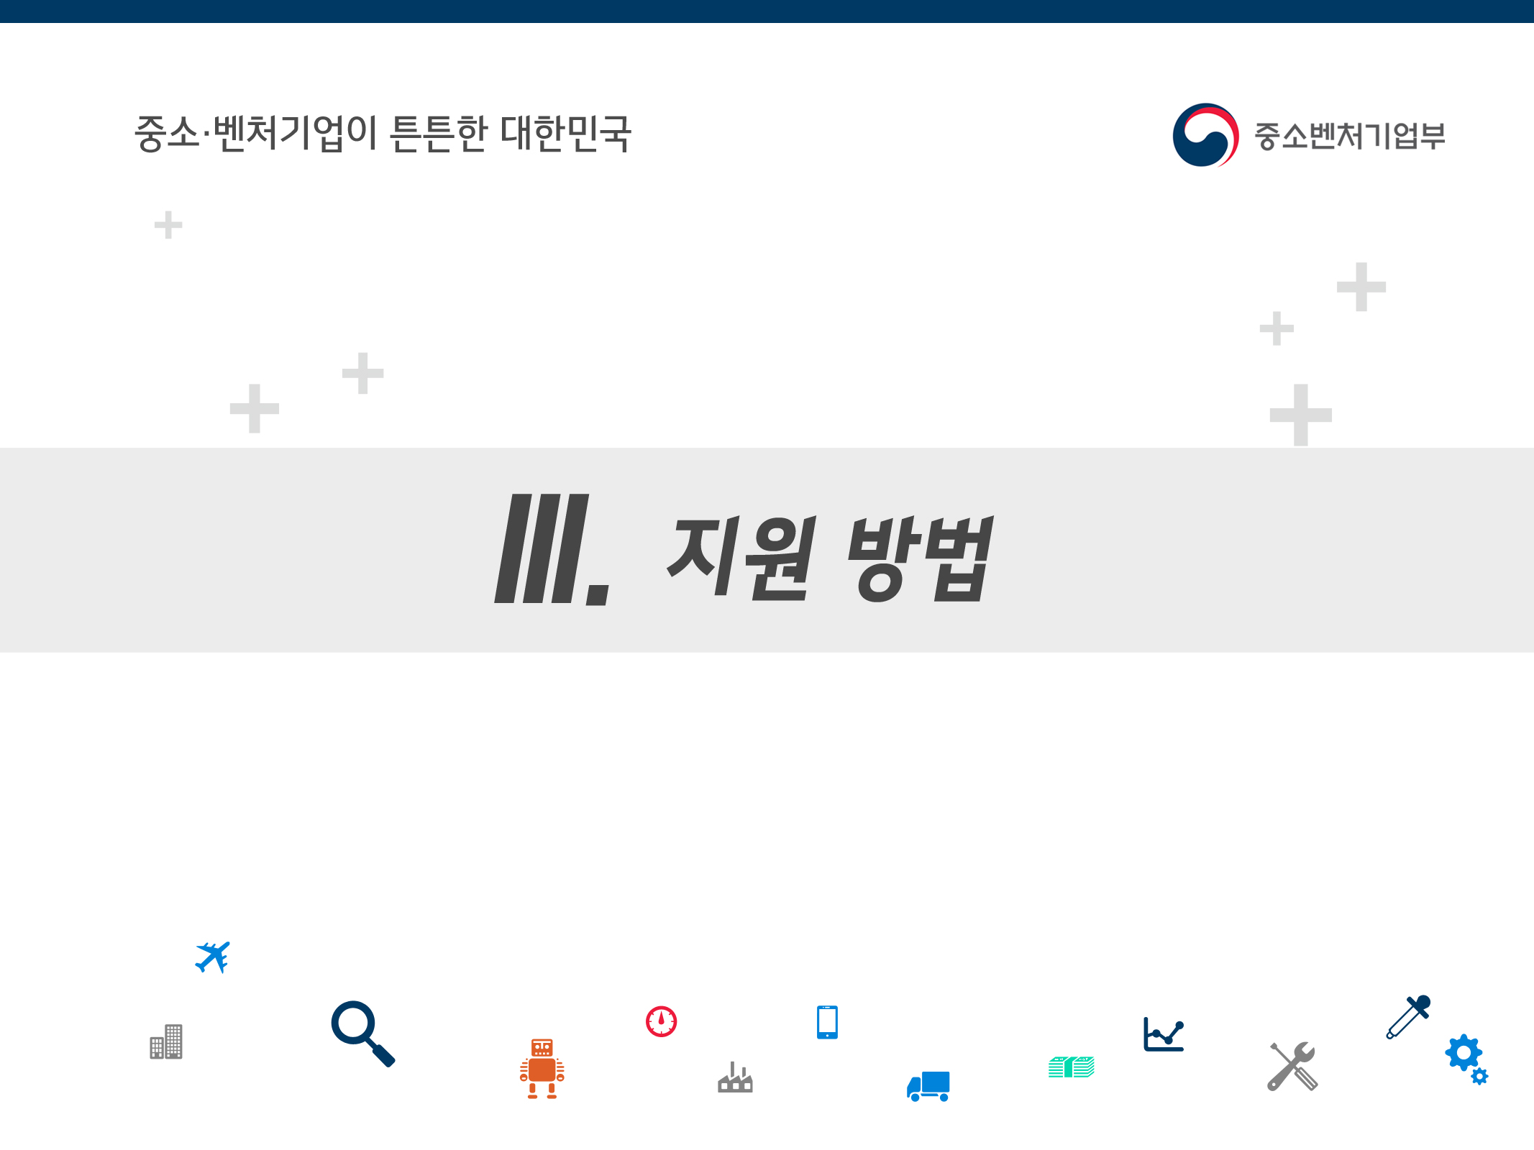

Slide 25

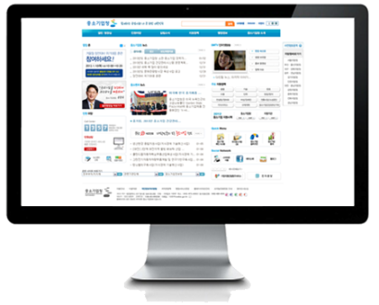
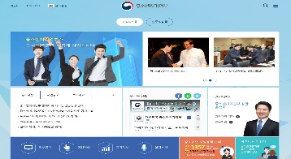
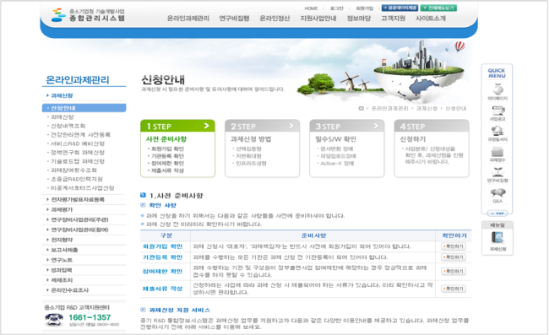
01
지원방법
사업공고
사업별 추진일정에 따라 홈페이지 공고
중소벤처기업부 홈페이지
* 사업별 추진일정은 통합공고문 참조
http://www.mss.go.kr
기술개발사업 종합관리시스템
http://www.smtech.go.kr
신청방법
온라인(인터넷)을 통한 사업계획서 접수
기술개발사업 종합관리시스템
http://www.smtech.go.kr
회원가입→로그인 → 온라인 과제관리 → 과제신청 → 사업계획서 내용입력
* 일부사업의 경우 신청방법이 다를 수 있으므로 개별 사업공고 참조

Slide 26

02
중소기업 기술로드맵
기술로드맵 수립 전략 smroadmap.smtech.go.kr
4차 산업혁명 대응을 위한 중소기업의 전략기술 제시 – 기술수준, 시장동향, 주요 경쟁자 등
✽상대국 정부·전문기관과 협의하여 선정된 기술교류 유망 산업, 품목 분야 기술 보유 기업 우대
중소기업 기술개발 우선과제로 지원 : 품목지정형 자유공모
기술로드맵 추진 프로세스
전략분야 설정 및
기술수요조사
전략분야 분석 및
전략제품 선정
전략제품 분석 및
R&D사업 연계
요소기술 도출 및
핵심기술 선정
로드맵 기획 및
심층분석
‘18년 주요 기술 : 4차산업혁명 (15개 분야), 중소기업 성장 (13개 분야)
4차 산업혁명 (15개)
중소기업 성장분야 (13개)
AI·빅데이터
5G
정보보호
디지털콘텐츠 · 디자인
컴퓨터인프라
임베디드SW
지능형 센서
AR/VR
스마트가전
금속 및 세라믹
소재
화학 및
섬유소재
생산기반
로봇
미래형 자동차
스마트 공장
LED·광
디스플레이
신업 · 일반
기계시스템
바이오
웨어러블
물류
정밀 ·
마이크로기계
조선
항공우주
안전
에너지
스마트홈
의료서비스
· 기기

Slide 27

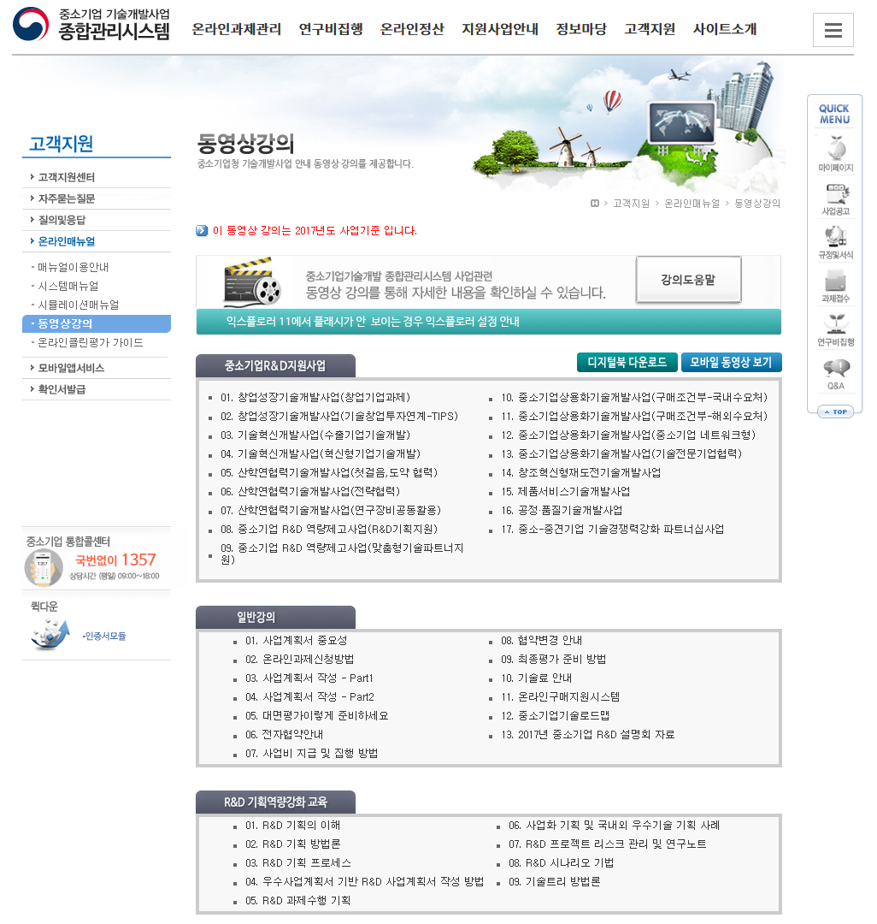
03
R&D 준비·수행 시 유용한 정보
종합관리시스템 ( www.smtech.go.kr ) → 고객지원 → 온라인매뉴얼 → 동영상강의
종합관리시스템
R&D 기획 방법 및 프로세스
사업계획서 작성방법
온라인 과제 신청방법
대면평가 준비
R&D 과제수행
(협약, 사업비 집행, 최종평가 등)
사업화 기획 및 우수기술 기획 사례
R&D 프로젝트 리스크 관리

Slide 28
